Slide 1
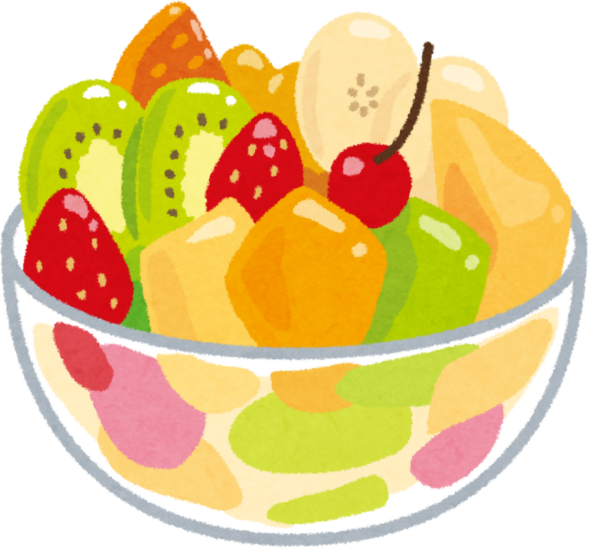


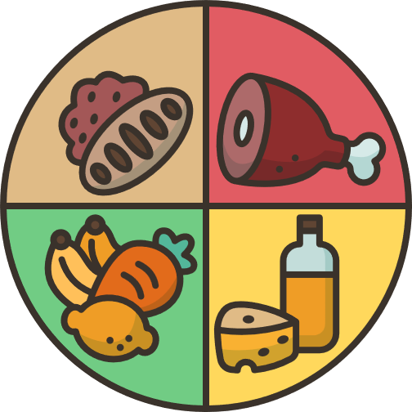



Facteurs influants
SUR LES BESOINS

Slide 2


FACTEURS INFLUANT SUR LES BESOINS NUTRITIONNELS QUOTIDIENS
  Masse corporelle
  Constitution de la personne
  Âge
  Sexe
  Certains états pathologiques (grossesse et lactation)
  Absorption de certaines substance (ex: nicotine, médicaments)

Slide 3

Facteurs
INFLUANT SUR LES HABITUDES ET LES CHOIX ALIMENTAIRES

Slide 4



NOUS N’AVONS PAS TOUS LA MÊME FAÇON DE NOUS ALIMENTER.
PAR EXEMPLE, NOTRE MODE DE VIE, NOS CONNAISSANCES EN MATIÈRE D’ALIMENTATION ET NOS GOÛTS FONT PARTIE DES FACTEURS QUI INFLUENCENT NOS CHOIX ALIMENTAIRES.

Slide 5

Connaissance
Pour faire un choix éclairé, il est nécessaire de connaître:
  Les éléments de base de la nutrition;
  Différentes méthodes de conservation;
  la façon de cuisiner certains aliments.

Slide 6

Culture
Selon la culture et l’éducation reçues, les choix d’aliments peuvent différer.
Exemple, certaines cultures privilégient l’apport végétal, alors que d’autres seront plus porté vers un apport animal.

Slide 7

Valeurs spirituelles
Les religions ont toujours influencé l’alimentation.
Certaines imposent des restrictions alimentaires, d’autres prescrivent des jeûnes ou fixent des horaires pour les repas à certains moments de l’année

Slide 8

Goûts
On dit que les goûts ne sont pas à discuter. Toutefois, ils influencent grandement les choix individuels.
Il est possible de développer des goûts nouveaux en faisant des essais alimentaires.

Slide 9

Degré d’appétit
Les gens n’ont pas tous le même degré d’appétit, celui-ci est géré par le centre de la faim et le centre de la satiété, deux centres nerveux situés dans l’hypothalamus.
Ces centres nerveux sont stimulés tour à tour par des hormones en circulation dans la voie sanguine.

Slide 10

Mode de vie
Le temps dont on dispose pour les repas influence les choix alimentaires:
  Travaillez-vous? De jour ou de nuit?
  S’agit-il d’un travail physique ou intellectuel?
  S’agit-il d’un travail à horaires réguliers?
  Avez-vous un agenda surchargé?
Les activités ont également une influence:
  Êtes-vous sportif? Quel sport pratiquez-vous?
  Êtes-vous sédentaire?
  Êtes-vous sociable ou plutôt solitaire?
  Mangez-vous en compagnie ou seul?

Slide 11

Contraintes économiques
Certaines personnes disposent de moyens financiers limités et choisissent parfois des aliments très énergétiques, mais pauvres en nutriments essentiels.

Slide 12

État de santé
L’incapacité physique à cuisiner amène la personne à choisir des aliments faciles à préparer, parfois sans tenir compte de leur valeur nutritionnelle.
Le fait de devoir suivre une diète peut parfois décourager et réduire l’appétit.
De plus, l’intérêt à bien s’alimenter peut être affecté par certaines altérations physiques ou psychologiques.

Slide 13

Valeur de satiété des aliments
Tous les aliments n’ont pas le même pouvoir rassasiant. Par exemple, les aliments qui nécessitent un temps de digestion plus long, comme les lipides et les protéines, sont plus rassasiants que les glucides.
Le choix des aliments dépendra donc de l’apport énergétique souhaité.

Slide 14



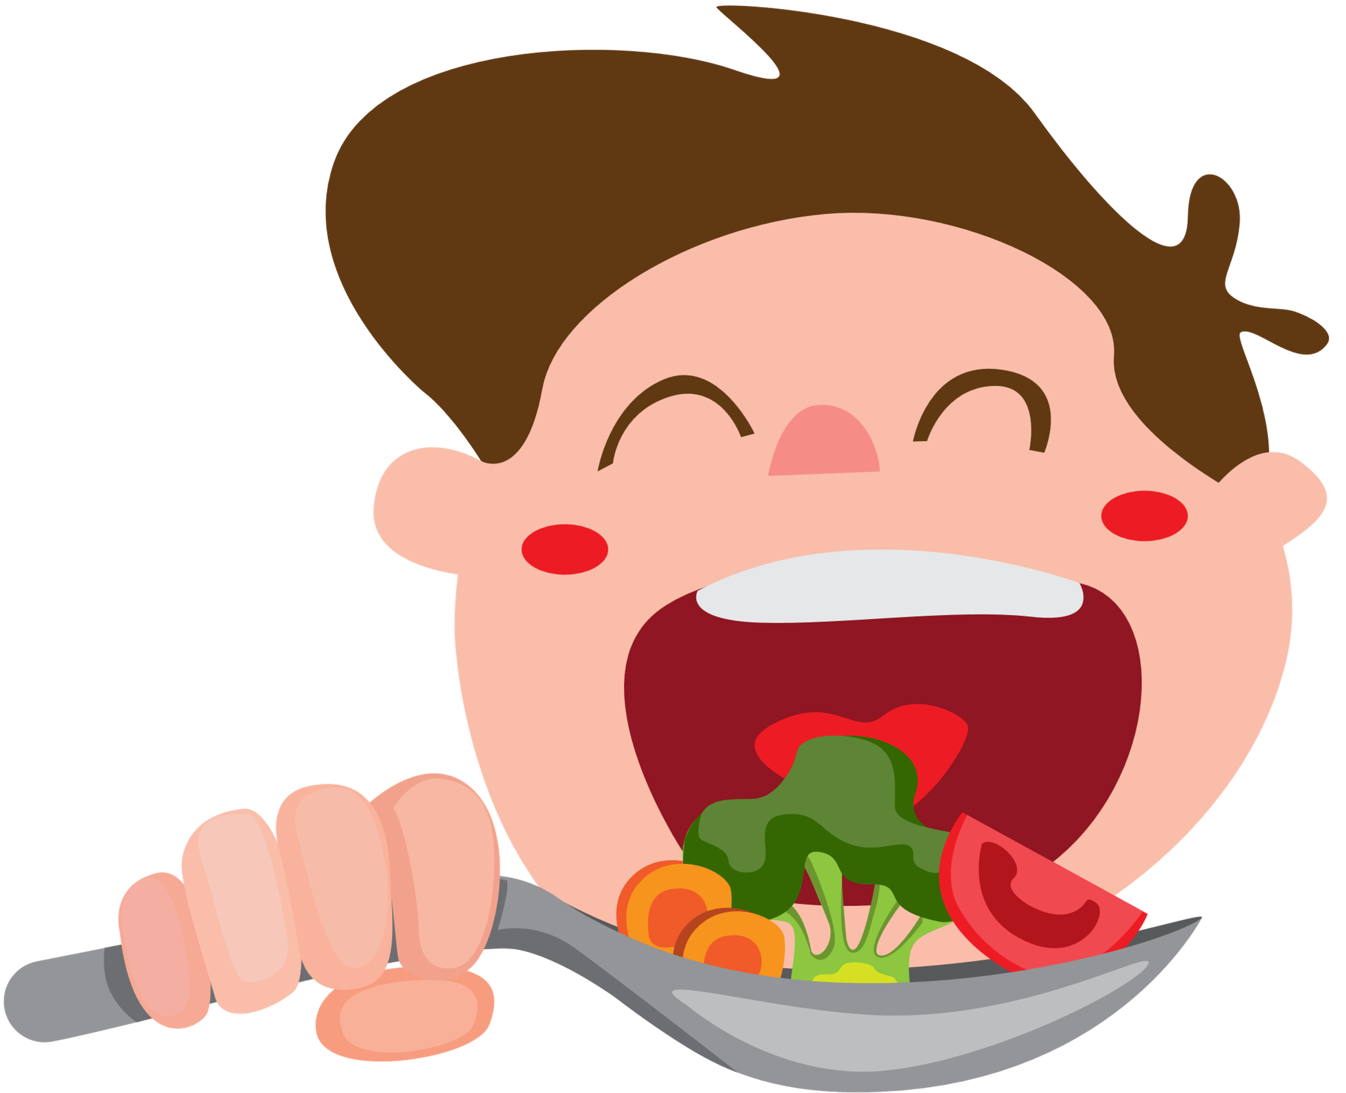

Mode
Macrobiote
Méditerranéenne
D’ALIMENTATION
végétarisme
végétalisme

Slide 15



caractéristiques
3 MODES D’ALIMENTATION
Végétarisme
Végétalisme
Macrobiotique
Méditerranéenne
Exclut la viande de l’alimentation, mais qui permet certains produits du règne animal comme le lait, le beurre, les œufs et le fromage.
Exclut tous les aliments qui ne proviennent pas du règne végétal.
Suggère de mastiquer longtemps les aliments et de
prendre son temps au moment des repas.
Réputé pour ses bienfaits, son nom provient des habitants des pays méditerranéens, en particulier de la Crète.

Slide 16
Végétalisme & Végétarisme
Caractéristiques
Les recommandations alimentaires sont de consommer quotidiennement les aliments suivants:
  Pains et céréales: 6 portions
  Aliments riches en calcium: 6 portions
  Fruits et légumes: 6 portions, dont 1 ou 2 de légumes verts
  Aliments riches en fer et en protéines: 2 portions
Il est essentiel pour les adeptes de ce type d’alimentation de varier les choix d’aliments pour éviter les déficiences en acides aminés essentiels, en vitamines et en sels minéraux.

Slide 17
Macrobiotique
Le mot « macrobiotique » vient des éléments grecs macro, qui veut dire grand, et bio qui signifie vie. Il s’agit d’une philosophie japonaise fondée sur des règles d’hygiène alimentaire qui visent à vivre mieux et plus longtemps.
Caractéristiques
Les aliments sont répartis de façon à trouver un équilibre
entre le Yin et le Yang.
  On suggère une cuisson courte et à feu doux.
  Le riz est le fondement de la cuisine macrobiotique.
  On recommande de manger peu de viande et de privilégier les légumes de saison.
Fruits et légumes qui poussent rapidement au printemps ou à l’été. Viande de porc - Yogourt, lait de vache/chèvre, Poisson, céréales à grains entiers.

Slide 18
Méditerraniéenne
Le mot « macrobiotique » vient des éléments grecs macro, qui veut dire grand, et bio qui signifie vie. Il s’agit d’une philosophie japonaise fondée sur des règles d’hygiène alimentaire qui visent à vivre mieux et plus longtemps.
Caractéristiques
Les aliments sont répartis de façon à trouver un équilibre
entre le Yin et le Yang.
  On suggère une cuisson courte et à feu doux.
  Le riz est le fondement de la cuisine macrobiotique.
  On recommande de manger peu de viande et de privilégier les légumes de saison.
Fruits et légumes qui poussent rapidement au printemps ou à l’été. Viande de porc - Yogourt, lait de vache/chèvre, Poisson, céréales à grains entiers. Controler le poids et augmenter l’activité physique.

Slide 19

CÉMEQ :Exercice
2.2 (#1)

Slide 20
Conseils
POST ADM RX OU PRODUITS NATURELS
Une personne qui prend des médicaments doit vérifier auprès de son pharmacien les interactions possibles entre les médicaments et les aliments. En effet, plusieurs médicaments peuvent nuire à l’absorption ou provoquer des effets indésirables s’ils sont pris avec certains aliments.
Exemples :
  L’alcool augmente l’effet de certains médicaments.
  Les aliments riches en vitamine K doivent être consommés en petite quantité avec des anticoagulants.
  Le pamplemousse et son jus doivent être évités avec des médicaments pour la tension artérielle, le cholestérol, etc.
  Les agrumes peuvent déclencher des brûlures d’estomac chez les personnes qui prennent des ASA ou des anti-inflammatoires.
  La caféine est à proscrire avec certains antibiotiques.

Slide 21
Conseils
ASSOCIÉS À L’ALIMENTATION
Il est important de respecter les règles du Guide alimentaire canadien concernant les portions recommandées par groupe alimentaire, de prendre ses repas de façon régulière et d’adopter un régime qui tient compte des dépenses énergétiques réelles.
Un régime insuffisant entraîne :
  Un amaigrissement ;
  De la fatigue ;
  Des déficiences en sels minéraux et en vitamines.
Un régime trop élevé en calories :
  Entraîne de l’obésité ;
  Peut causer certaines altérations, comme le diabète, des troubles rénaux, des problèmes cardiovasculaires, etc.

Slide 22
Conseils
ASSOCIÉS À L’ALIMENTATION SAINE
  Créer un environnement agréable pour les repas.
  Cuisiner à partir d’aliments frais et à l’avance.
  Varier les aliments afin d’augmenter le plaisir de manger et d’assurer un apport diversifié en nutriments.
  Privilégier les légumes vert foncé ou orangés ainsi que les fruits orangés, reconnus pour leur teneur élevée en antioxydants.
  Se renseigner sur les méthodes de conservation permettant de préserver le maximum de nutriments.
  Prendre de petits repas et cuire adéquatement les aliments pour conserver leur richesse en micronutriments.
  Consommer régulièrement une quantité suffisante de fibres alimentaires.
  Éviter les sucres concentrés ou les consommer avec modération.
  Consommer avec modération le sel, l’alcool et la caféine et boire de 6 à 8 verres d’eau par jour.

Slide 23
Conseils
POUR PRÉVENIR CERTAINS PROBLÈMES DE SANTÉ
Une alimentation équilibrée et des pratiques sécuritaires permettent de prévenir plusieurs problèmes de santé tels que l’obésité, la constipation, les caries dentaires, les troubles osseux et les intoxications alimentaires.
  Pour prévenir l’obésité : respecter les portions du Guide alimentaire canadien, choisir des aliments faibles en calories, riches en fibres, limiter les sucres et gras saturés, et pratiquer une activité physique.
  Pour prévenir la constipation : éviter les laxatifs, consommer des fibres, s’hydrater et faire de l’exercice.
  Pour prévenir les caries dentaires : maintenir une bonne hygiène buccale, éviter les sucreries, utiliser de l’eau fluorée et consulter régulièrement un dentiste.
  Pour prévenir les problèmes osseux sans produits laitiers : consommer des aliments riches en calcium (jus enrichis, sardines, saumon), assurer un apport en vitamine D et pratiquer des exercices favorisant l’absorption du calcium.
  Pour éviter les intoxications alimentaires : se laver les mains, réfrigérer rapidement les aliments périssables, laver fruits et légumes, cuire la viande, vérifier la fraîcheur des aliments et éviter ceux partiellement gâtés.

Slide 24
Je retiens
Ce que j’ai appris sur les conseils :
Les besoins nutritionnels varient selon la masse corporelle, l’âge, le sexe, l’état de santé, la grossesse, la lactation et certains facteurs comme la prise de médicaments ou de nicotine.
Les habitudes alimentaires sont influencées par la culture, les valeurs spirituelles, les connaissances, les goûts, le mode de vie, l’état de santé et les contraintes économiques.
Tous les aliments n’ont pas le même pouvoir rassasiant : les protéines et lipides sont plus rassasiants que les glucides.
Respecter les règles du Guide alimentaire canadien et adopter une alimentation variée, équilibrée et adaptée aux dépenses énergétiques est essentiel pour prévenir obésité, caries, constipation et troubles osseux.
Des pratiques sécuritaires comme bien laver les mains, réfrigérer les aliments, cuire adéquatement la viande et vérifier la fraîcheur permettent d’éviter les intoxications alimentaires.
Il existe différents modes d’alimentation (végétarisme, végétalisme, méditerranéen, macrobiotique) qui nécessitent une bonne planification pour éviter les carences.

Slide 25




fin de la
LEÇON !
WOOFLASH
L56EGV63

